Slide 1
Мнемотаблицы в развитии связной речи детей старшего дошкольного возраста.

Slide 2
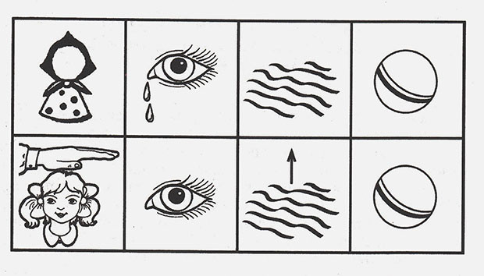
Старший дошкольный возраст – период совершенствования монологической речи: описания, рассуждения, повествования и с опорой, и без опоры на наглядный материал. Поскольку дошкольники очень впечатлительны и эмоциональны и мышление у них в основном наглядно-действенное и наглядно – образное, то в работе по развитию связной речи педагогу поможет мнемотехника.
Мнемотехника в переводе с греческого – «искусство запоминания».

Slide 3
Большое значение в развитии связной речи дошкольников отводится мнемотаблицам и мнемотехнике, поскольку эта система методов и приемов, обеспечивающих успешное запоминание, сохранение и воспроизведение информации, знаний об особенностях объектов природы, об окружающем мире, эффективное запоминание структуры рассказа, и, конечно, развитие связной речи.

Slide 18
Мнемотаблица к сказке

Slide 20
Мнемотаблицы являются нужным дидактическим материалом, который просто необходим ребенку для развития связной речи. Мнемотехника является многофункциональным дидактическим приемом.
В век всеобщей компьютеризации все меньше времени остается на общение людей друг с другом, слабо развиты умения пересказывать и запоминать произведения художественной литературы, устанавливая причинно-следственные связи , поэтому, развитие связной речи у детей дошкольного так важна и актуальна сегодня и для развития всех психических процессов, и для его успешного обучения в школе.

